Slide 1
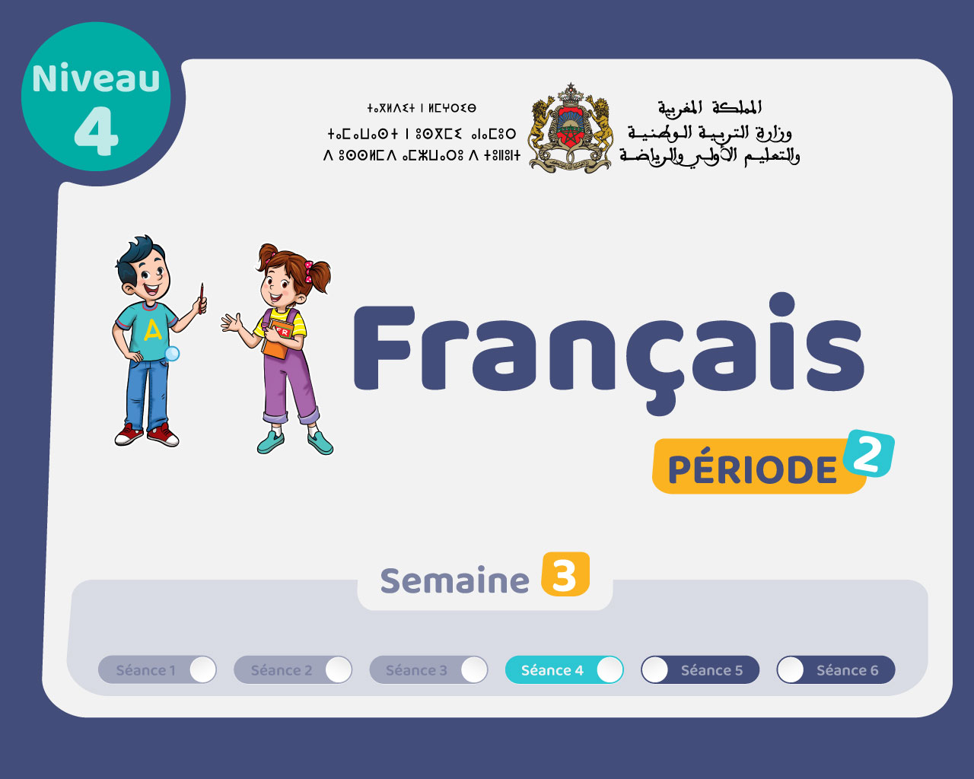

Slide 2
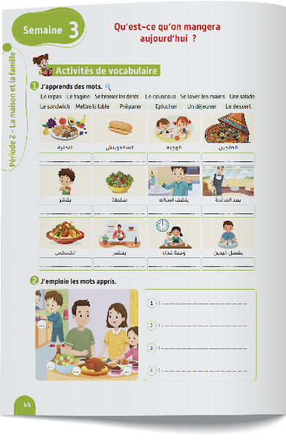
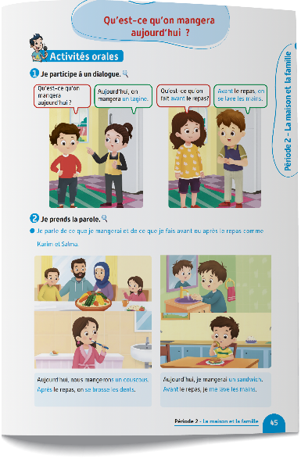
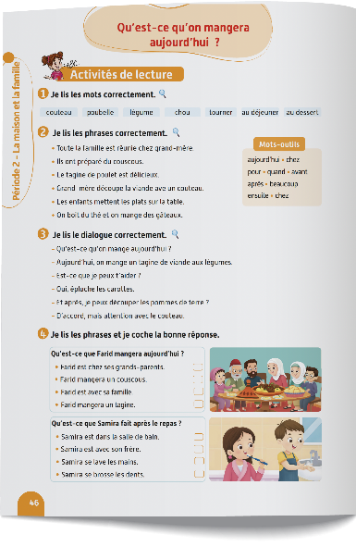
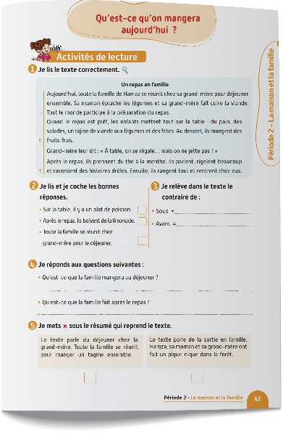
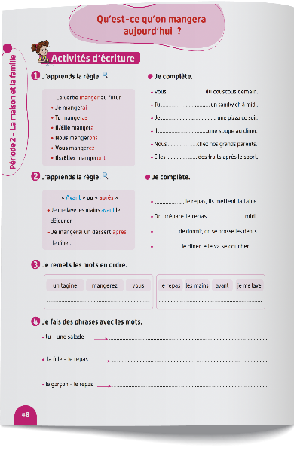
Contenu de la semaine
Réservé à l’enseignant (e)

Slide 3



Plan de la séance 4
Réservé à l’enseignant (e)
1. Dialogue
Dialogue reprenant les actes de parole enseignés.
Texte : Fluidité.
Écrire des phrases.

Slide 4
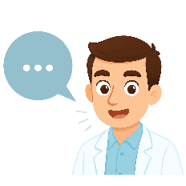



Bonjour les enfants ! La leçon de français commence maintenant.

Slide 5
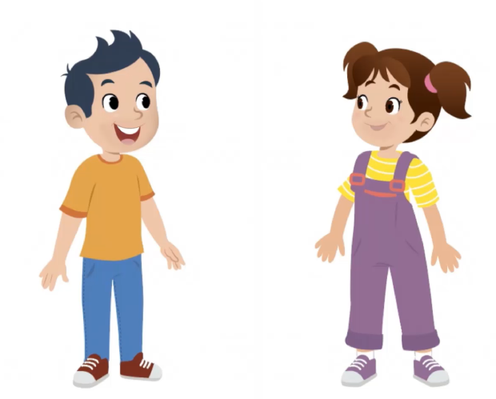
Aujourd’hui, nous allons apprendre un dialogue en français avec Majd et Nada. Soyez attentifs.

Slide 6

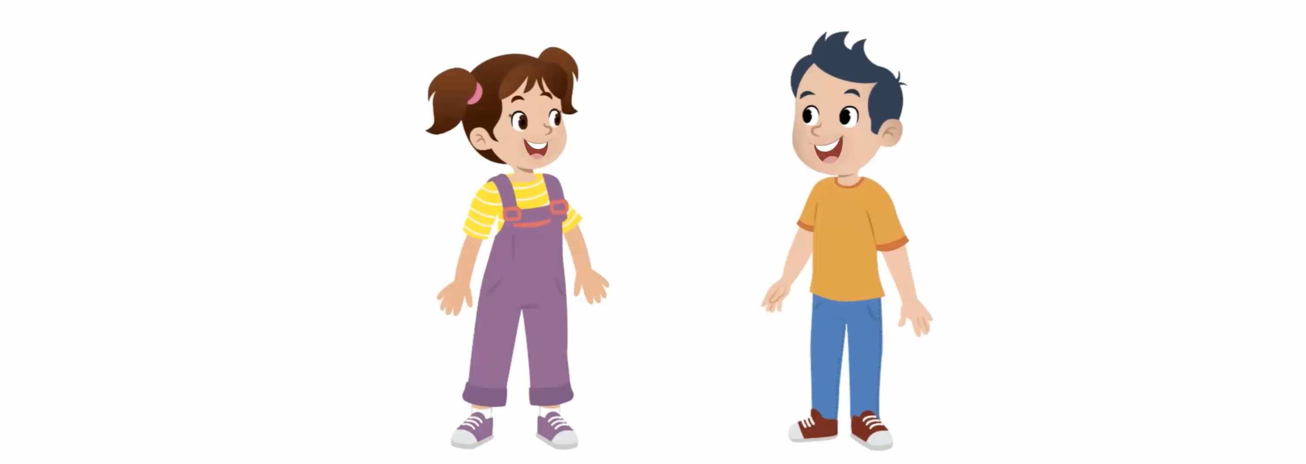

Lecture de la vidéo

Slide 7
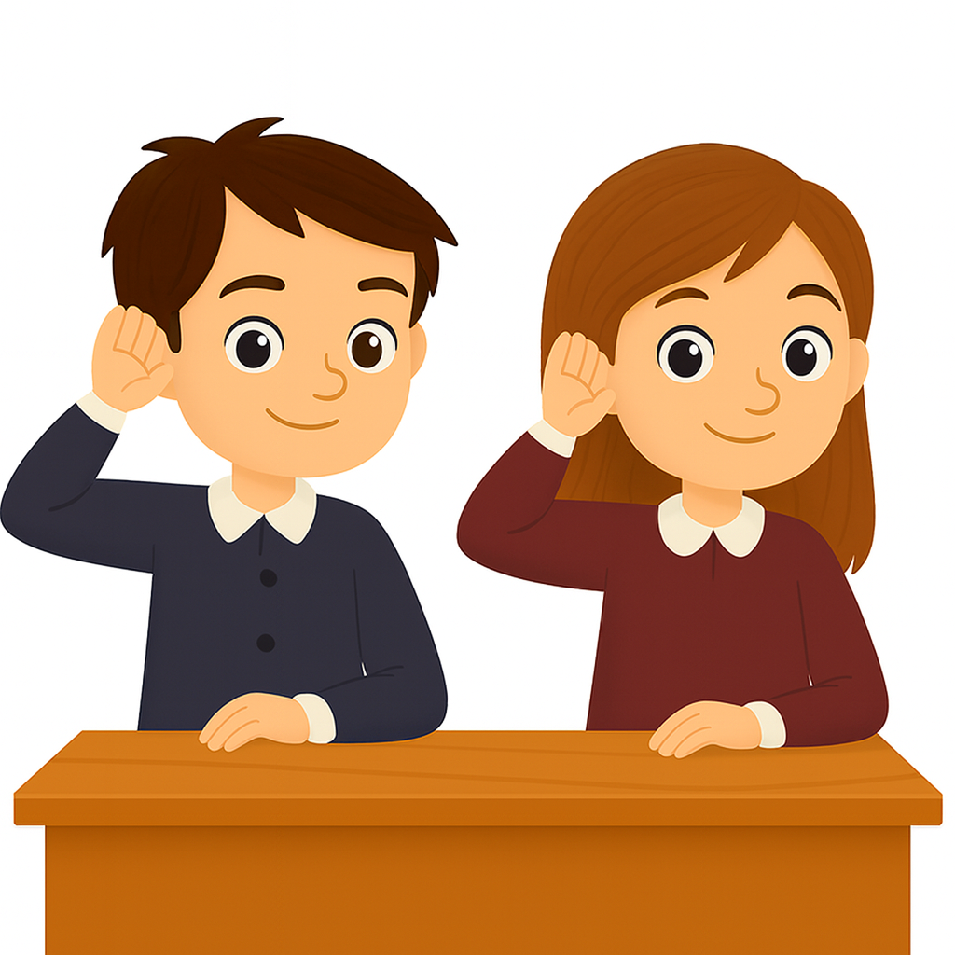
Nous allons écouter le dialogue une deuxième fois.

Slide 8
Lecture de la vidéo

Slide 9
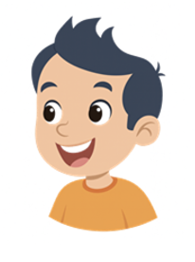
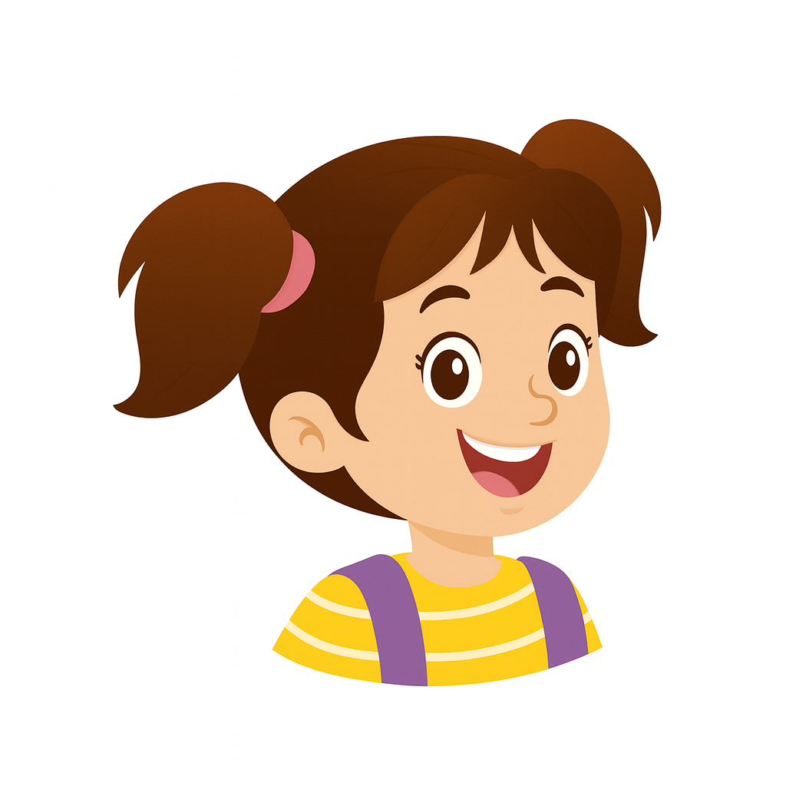
Maintenant, on va répéter le dialogue ensemble. Je vais lire chaque réplique et vous allez répéter après moi.
Bonjour !
Salut !
Qu’est-ce que tu as fait avec ta grand-mère ?
Avec ma grand-mère, j’ai arrosé des arbres fruitiers.
Où se trouvent les arbres fruitiers?
les arbres fruitiers sont derrière la maison.
Qu’est ce qu’on mangera aujourd’hui ?
Aujourd’hui, on mangera un tagine et des salades.
A bientôt Majd !

Slide 10
On continue à répéter ensemble le dialogue.
Qu’est-ce qu’on fait avant le repas ?
Avant le repas, on se lave les mains.
Et qu’est ce qu’on fait après le repas ?
Après le repas, on se brosse les dents.
Au revoir !
A bientôt !

Slide 11
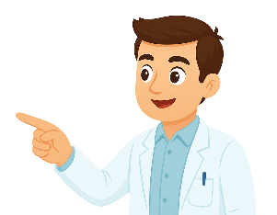
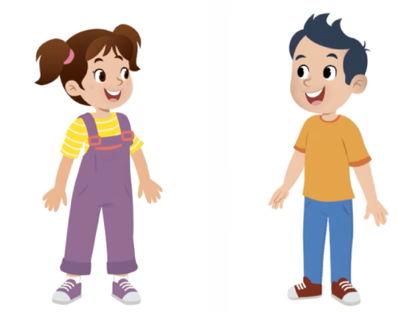
Maintenant, on va comprendre le sens du dialogue. Qui veut expliquer, dans sa langue, de quoi ont parlé Majd et Nada ?
De quoi ont parlé Majd et Nada ?

Slide 12
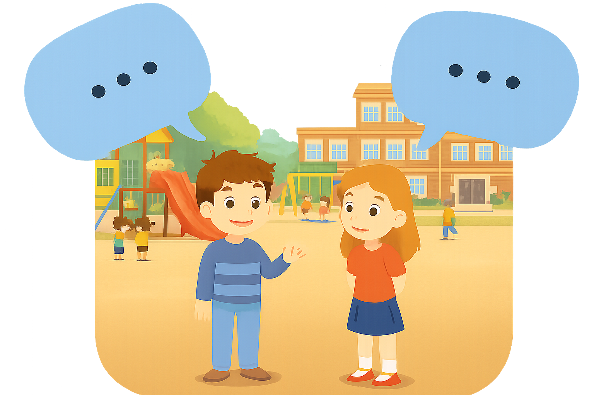
Maintenant, on va jouer ce dialogue. On va le faire en 3 étapes. Soyez attentifs.
Etape 1
Etape 2
Etape 3

Slide 13
Etape 1. Je vais vous expliquer la situation.
Etape 1
Etape 2
Etape 3
Situation : Le garçon et la fille sont dans la cour de récréation. Chacun pose à l’autre les questions suivantes :
Qu’est-ce que tu as fait avec ta grand-mère ?
Où se trouvent les arbres fruitiers ?
Qu’est-ce qu’on mangera aujourd’hui ?
Qu’est-ce qu’on fait avant le repas ?
Qu’est-ce qu’on fait après le repas ?

Slide 14
Etape 2. Chacun réfléchit silencieusement à ce qu’il va dire dans le dialogue.
Etape 1
Etape 2
Etape 3
Situation : Le garçon et la fille sont dans la cour de récréation. Chacun pose à l’autre les questions suivantes :
Qu’est-ce que tu as fait avec ta grand-mère ?
Où se trouvent les arbres fruitiers ?
Qu’est-ce qu’on mangera aujourd’hui ?
Qu’est-ce qu’on fait avant le repas ?
Qu’est-ce qu’on fait après le repas ?

Slide 15
Etape 3. Maintenant, vous allez jouer le dialogue. Qui veut passer au tableau ?
Etape 1
Etape 2
Etape 3
Situation : Le garçon et la fille sont dans la cour de récréation. Chacun pose à l’autre les questions suivantes :
Qu’est-ce que tu as fait avec ta grand-mère ?
Où se trouvent les arbres fruitiers ?
Qu’est-ce qu’on mangera aujourd’hui ?
Qu’est-ce qu’on fait avant le repas ?
Qu’est-ce qu’on fait après le repas ?

Slide 16

Maintenant, tout le monde participe. Jouez le dialogue avec votre voisin.

Slide 17
Plan de la séance 4
Réservé à l’enseignant (e)
Dialogue reprenant les actes de parole enseignés.
2. Lecture
Texte : Fluidité.
Écrire des phrases.

Slide 18
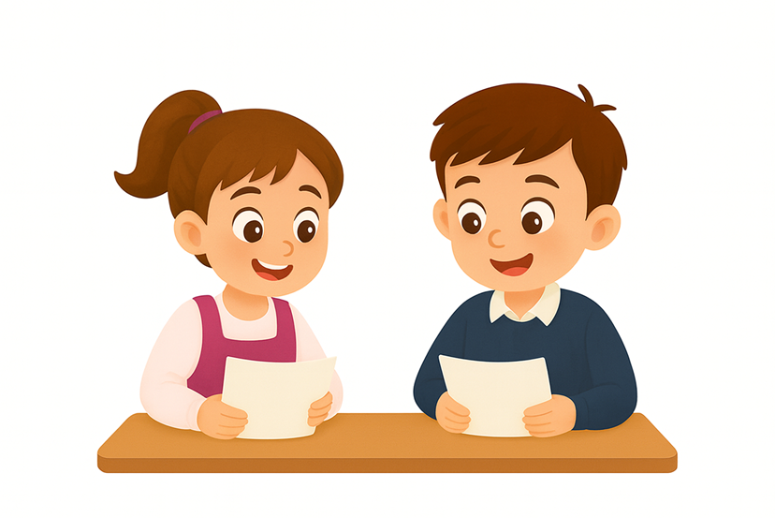
Maintenant, on va faire de la lecture.

Slide 19
C’est le mot : Avant. On va l’épeler : A – v – a – n – t.
Avant

Slide 20
C’est le mot : Après. On va l’épeler : A - p - r - è - s.
Après

Slide 21
Qui veut lire ?
Avant Après

Slide 22
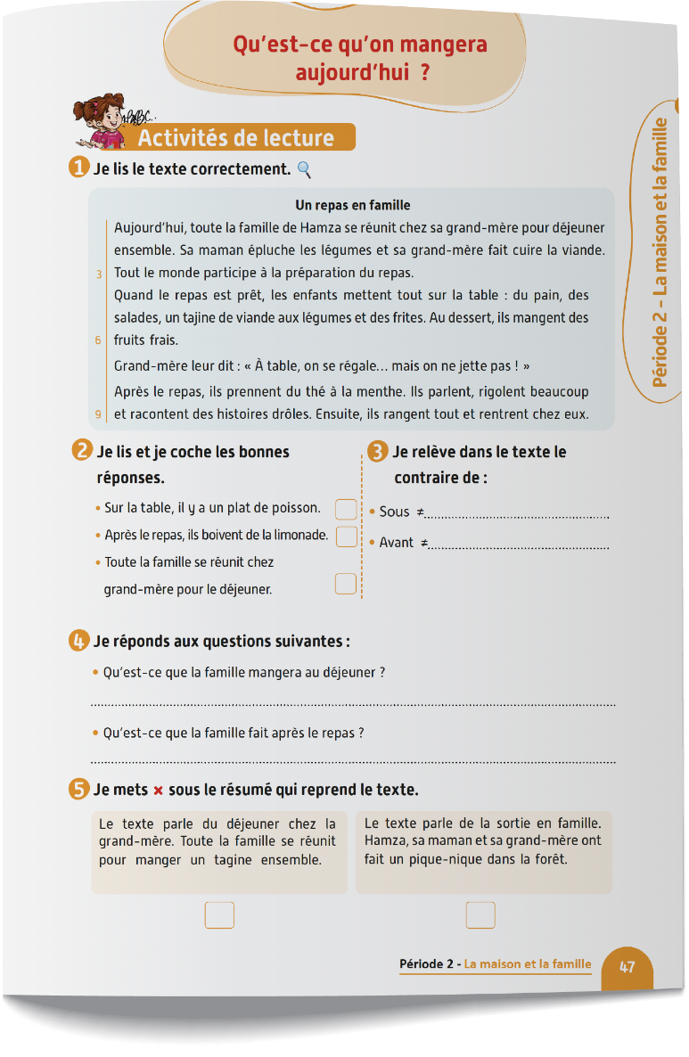
On va lire ensemble ce texte du livret. On va le découper en 3 parties. Après, vous allez le lire tout seuls.

Slide 23
Lisez la première partie du texte silencieusement. Après, je vais diffuser une lecture audio.
Partie 1
Partie 2
Partie 3
Un repas en famille
Aujourd’hui, toute la famille de Hamza se réunit chez sa grand-mère pour déjeuner ensemble. Sa maman épluche les légumes et sa grand-mère fait cuire la viande. Tout le monde participe à la préparation du repas.

Slide 24


Lecture en cours.
Partie 1
Partie 2
Partie 3

Slide 25
Qui veut lire le texte ?
Partie 1
Partie 2
Partie 3
Un repas en famille
Aujourd’hui, toute la famille de Hamza se réunit chez sa grand-mère pour déjeuner ensemble. Sa maman épluche les légumes et sa grand-mère fait cuire la viande. Tout le monde participe à la préparation du repas.

Slide 26
On passe à la deuxième partie du texte. Lisez en silence.
Partie 1
Partie 2
Partie 3
Quand le repas est prêt, les enfants mettent tout sur la table : du pain, des salades, un tajine de viande aux légumes et des frites. Au dessert, ils mangent des fruits frais.

Slide 27
Lecture en cours.
Partie 1
Partie 2
Partie 3

Slide 28
Qui veut lire le texte ?
Partie 1
Partie 2
Partie 3
Quand le repas est prêt, les enfants mettent tout sur la table : du pain, des salades, un tajine de viande aux légumes et des frites. Au dessert, ils mangent des fruits frais.

Slide 29
On passe à la troisième partie du texte. Lisez en silence.
Partie 1
Partie 2
Partie 3
Grand-mère leur dit : « À table, on se régale… mais on ne jette pas ! » Après le repas, ils prennent du thé à la menthe. Ils parlent, rigolent beaucoup et racontent des histoires drôles. Ensuite, ils rangent tout et rentrent chez eux.

Slide 30
Lecture en cours.
Partie 1
Partie 2
Partie 3

Slide 31
Qui veut lire le texte ?
Partie 1
Partie 2
Partie 3
Grand-mère leur dit : « À table, on se régale… mais on ne jette pas ! » Après le repas, ils prennent du thé à la menthe. Ils parlent, rigolent beaucoup et racontent des histoires drôles. Ensuite, ils rangent tout et rentrent chez eux.

Slide 32
Prenez vos livrets à la page 47.

Slide 33
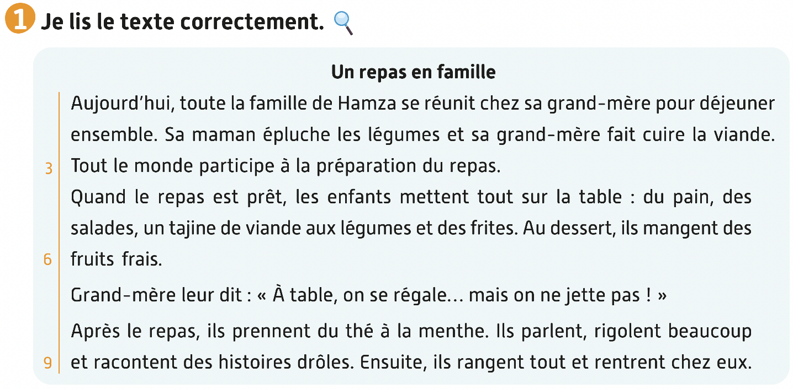
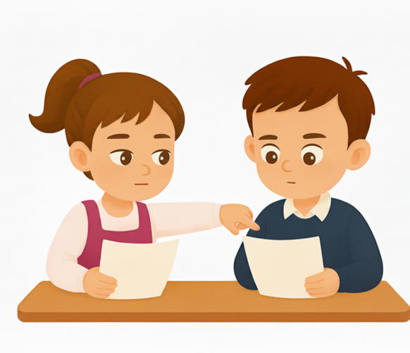
Lisez le texte à votre voisin. Je vais passer entre les rangs pour vous aider.

Slide 34
Plan de la séance 4
Réservé à l’enseignant
Dialogue reprenant les actes de parole enseignés.
Texte : Fluidité.
3. Écriture
Écrire des phrases.

Slide 35
Maintenant, on va faire de l’écriture. On va apprendre à écrire des phrases comme celles-ci. Qui veut les lire ?
Lina prépare une salade. Sara mange un couscous.

Slide 36
Qui veut lire ?
Lina prépare une salade. Sara mange un couscous.

Slide 37

Prenez vos cahiers.

Slide 38
Ces mots sont en désordre. Ecrivez sur vos cahiers une phrase correcte à partir de ces mots.
mange
Lina
un tagine

Slide 39
Qui veut lire sa phrase ?

Slide 40
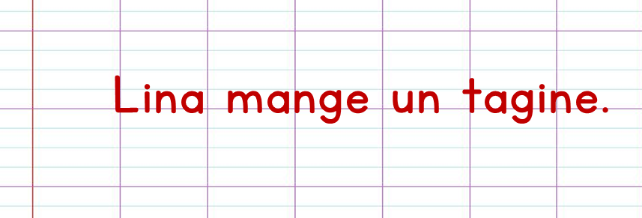
Corrigez. Je n’oublie pas la majuscule au début de la phrase et le point à la fin.

Slide 41
Ces mots sont en désordre. Ecrivez sur vos cahiers une phrase correcte à partir de ces mots.
un gâteau
grand-mère
prépare

Slide 42
Qui veut lire sa phrase ?

Slide 43

Corrigez. Je n’oublie pas la majuscule au début de la phrase et le point à la fin.

Slide 44
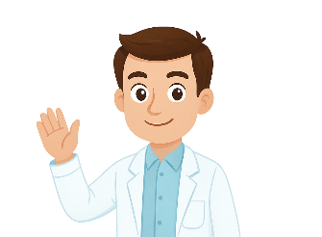
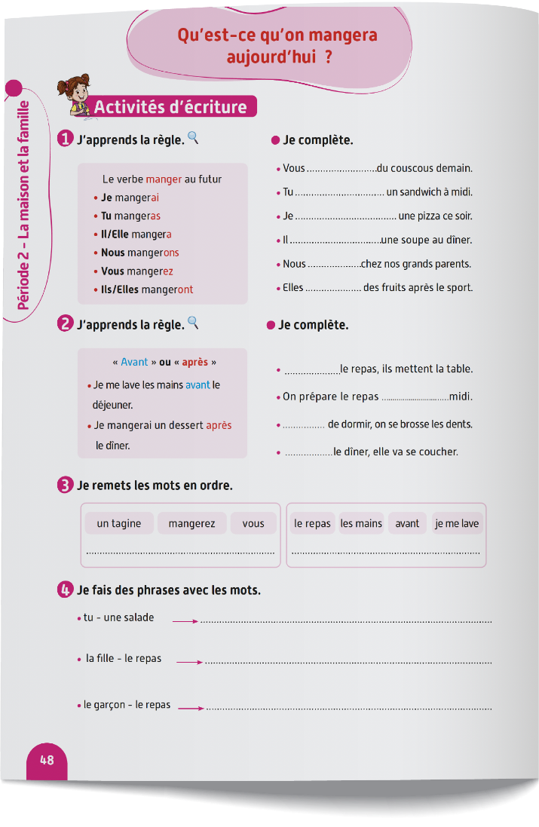
La séance d’aujourd’hui est terminée. À la maison, dans la page 48, vous allez mettre en ordre ces mots pour écrire une phrase correcte.

